Slide 1
图注意力网络（GAT）
王刚
2022.11.18
https://github.com/androidbirdboom/

Slide 2
图注意力网络 = 图神经网络 + 注意力机制
图神经网络
应用场景
哪些数据可以表示为图
为什么要使用GNN
GNN架构
注意力机制

Slide 3
1. 图神经网络 – 使用场景（1/5）
图神经网络的使用场景包括：
自然语言处理
计算机视觉
生物医疗 √
车流量的预测
工业推荐
…..

Slide 4
2. 图神经网络 – 哪些数据可以表示成为图（2/5）
1. 图片
2. 文本
3. 分子图
4. 社交网络
….

Slide 5
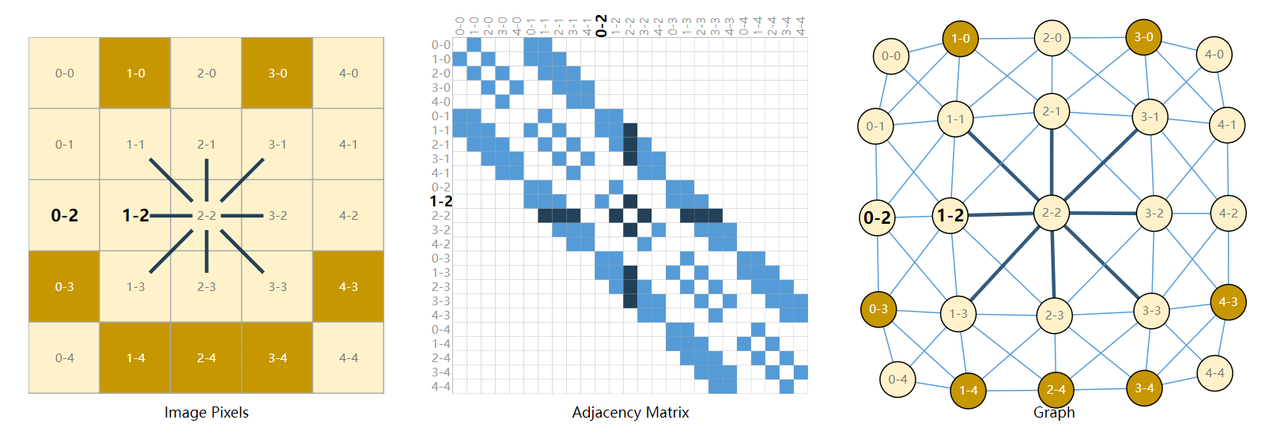
2. 哪些数据可以表示成为图（2/5）图片 -> 图
像素 -> 节点
像素之间的位置关系-> 边
RGB -> 节点的数据

Slide 6
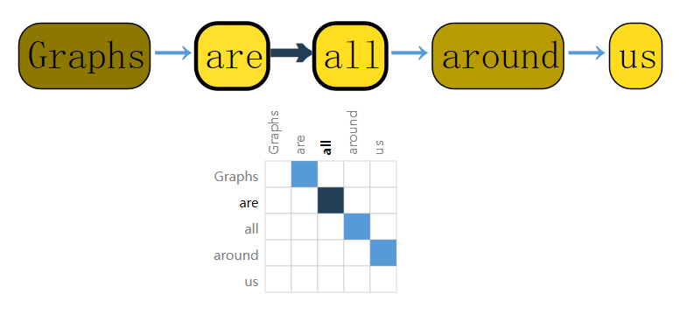
2. 哪些数据可以表示成为图（2/5） 文本 -> 图
单词 -> 节点
顺序 -> 有向边

Slide 7
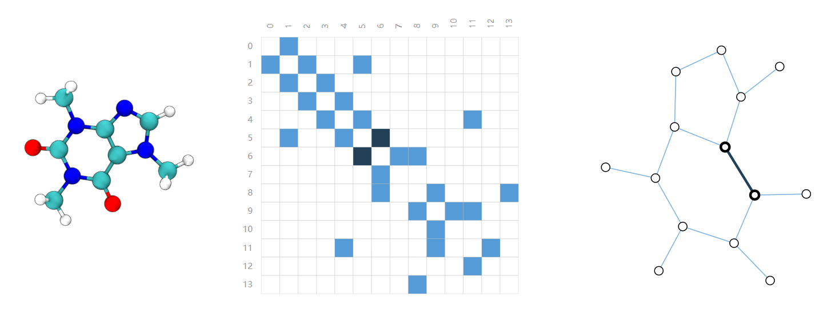
2. 哪些数据可以表示成为图（2/5） 分子图 -> 图
原子 -> 节点
共价键 -> 边

Slide 8
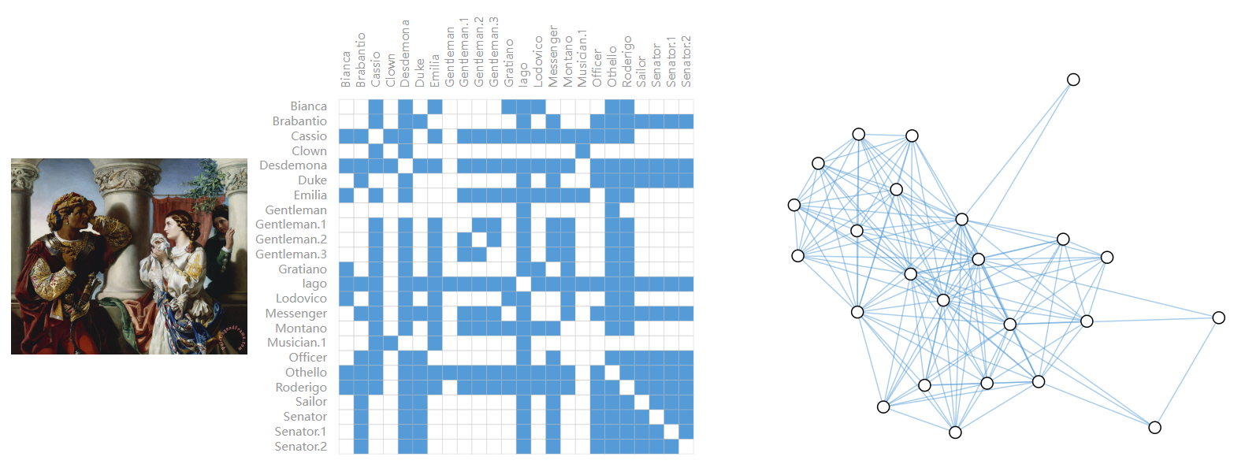
2. 哪些数据可以表示成为图（2/5）社交网络 -> 图
人物 -> 节点
关系 -> 边

Slide 9
3. 图神经网络 – 为什么要使用GNN（3/5）
图层级的任务
节点层级的任务
边层级的任务

Slide 10
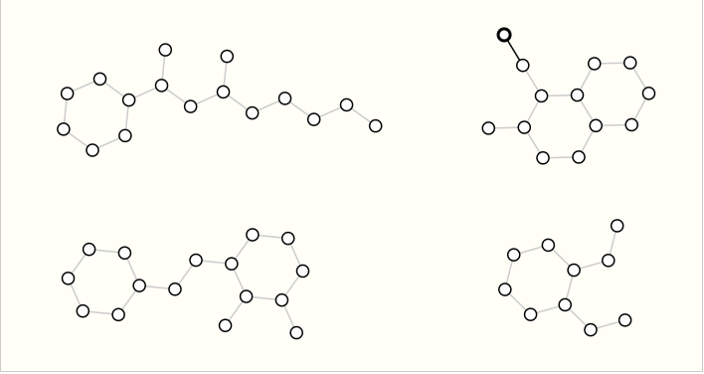
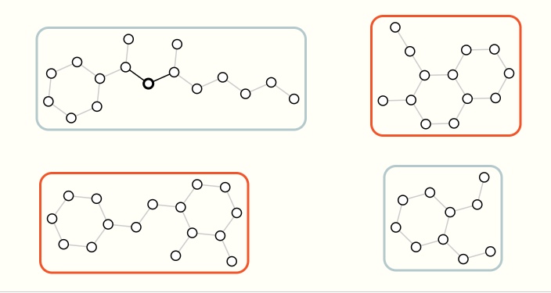
3.1 图层级的任务 疾病相关的分子图预测
输入：
输出：
将分子图作为GNN的输入，预测与疾病有关的分子图

Slide 11
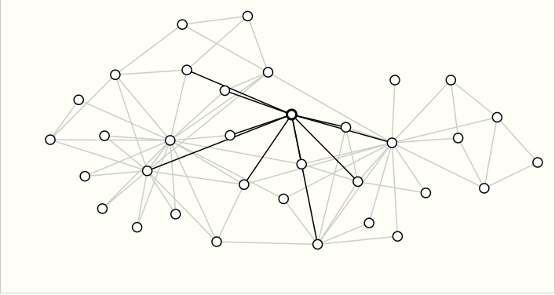
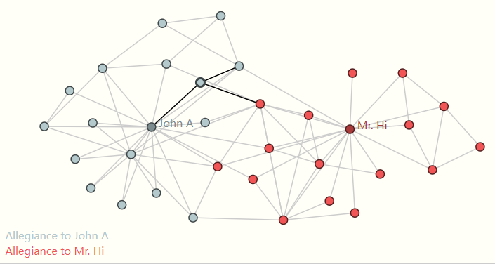
3.2 节点层面的任务 节点分类的预测
输入：
输出：
将未分类标签的图作为输入，预测各节点之间的分类情况

Slide 12
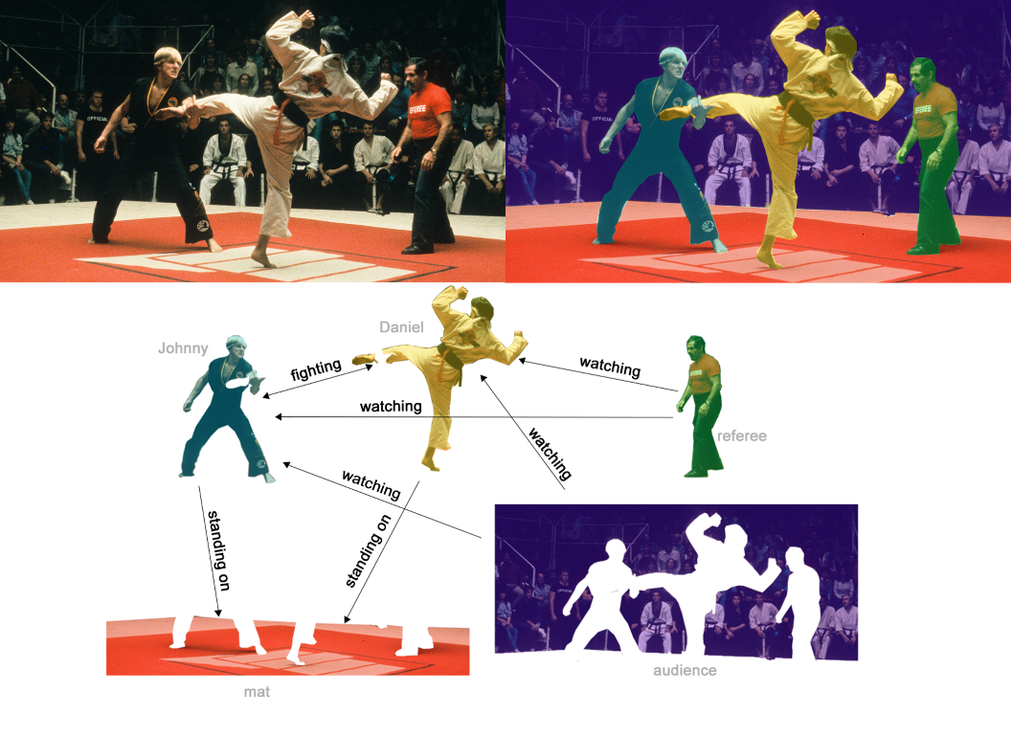
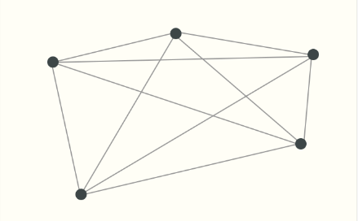
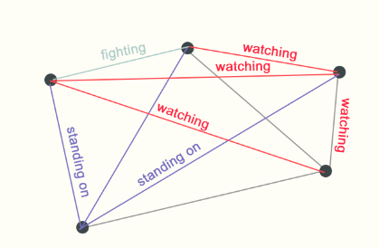
3.2 边层面的任务 边与节点关系的预测
输入：
将未标签的图作为GNN的输入，预测各个节点之间的关系
输出：
将未标签的节点

Slide 13
3. 棘手的问题
邻接矩阵在处理大数据量的图时力不从心
稀疏矩阵可以解决存储问题，但在神经网络的效率要更低效
邻接矩阵中，节点位置变化会导致结果的变化

Slide 14
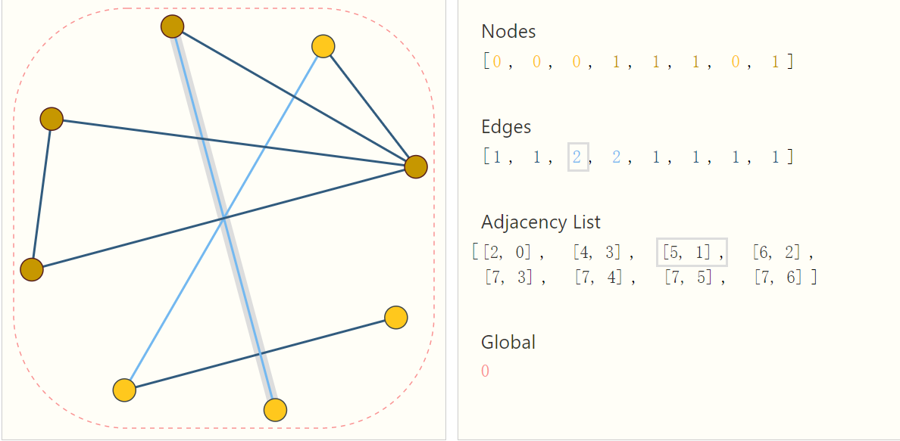
新型表示方式
Nodes : 节点列表
Edges : 边列表
Adjacency List : 边表
Global : 图

Slide 15
4. 图神经网络 – GNN架构（4/5）
定义：GNN是一个对图上所有属性（顶点、边、全局的上下文）进行的一个可优化的变换
GNN输入是一个图，输出也是一个图
GNN会改变图的点、边及全局的向量，但不会改变图的连接性

Slide 16
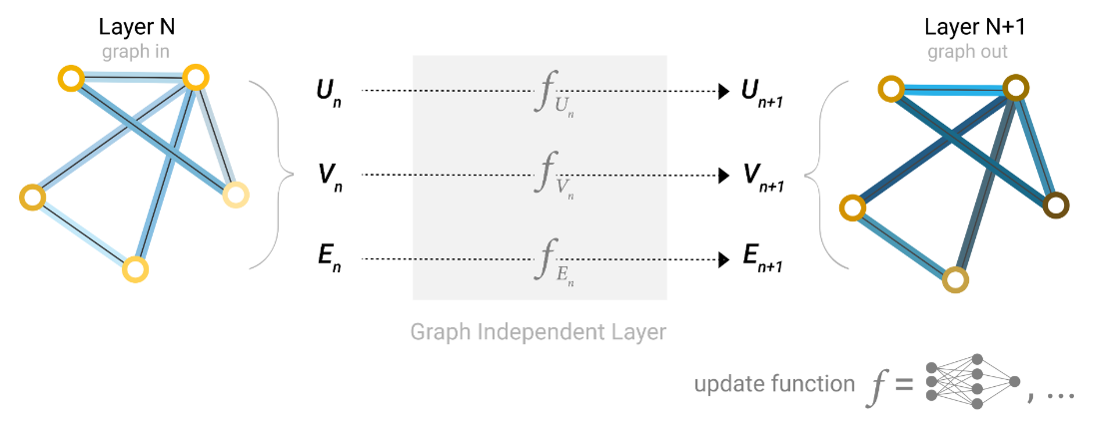
4. 最简单的GNN架构
输入：Us、Vs、Es
中间层：Us、Vs、Es 独立输入到三个MLP中进行训练
输出：Us、Vs、Es

Slide 17
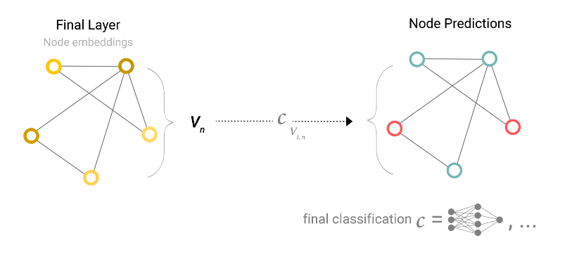
4. 如何进行预测
上图中，更新后的顶点通过 全连接+ softmax 后，即可完成对节点的预测

Slide 18
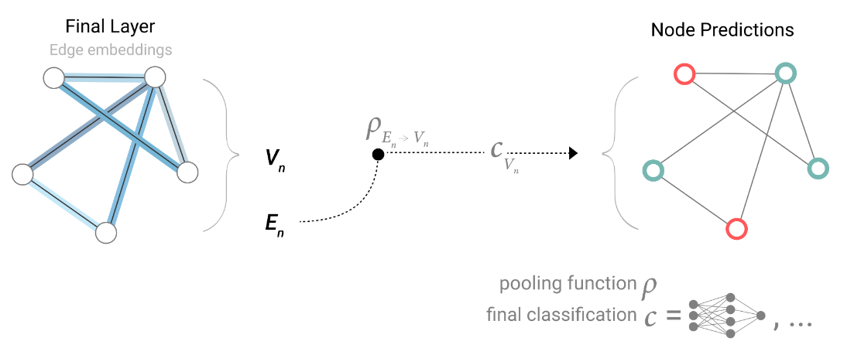
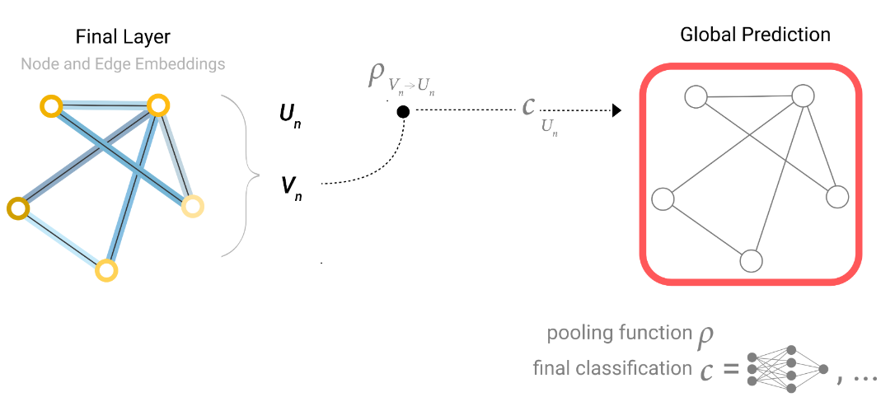
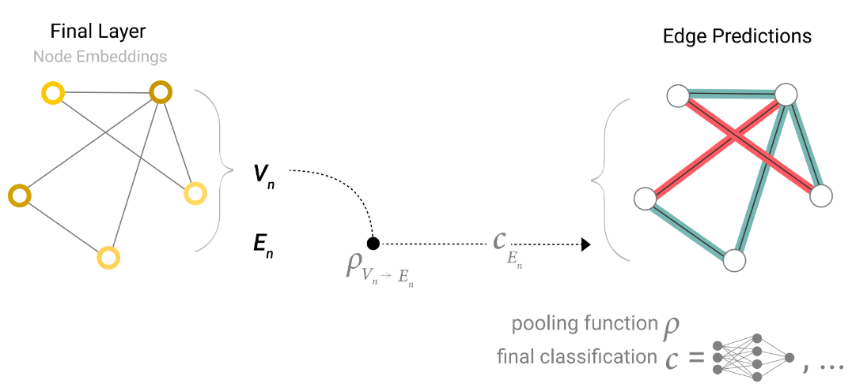
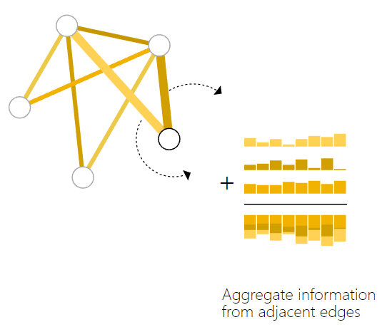
4. 汇聚：节点向量缺失时的处理方法
将缺失的边/点/全局上下文使用邻居点/边/点做加和操作

Slide 19
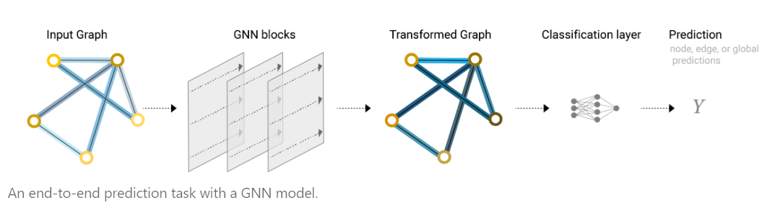
4. 包含GNN的完整预测过程
最简单的GNN架构的缺点：三个MLP相互独立，没有用到图的连接性，只在聚集操作时会有联系

Slide 20
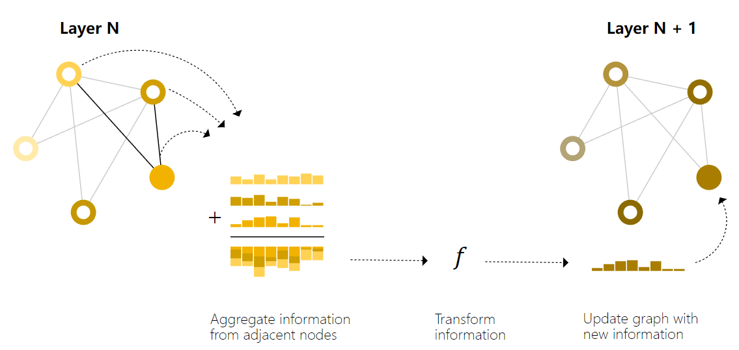
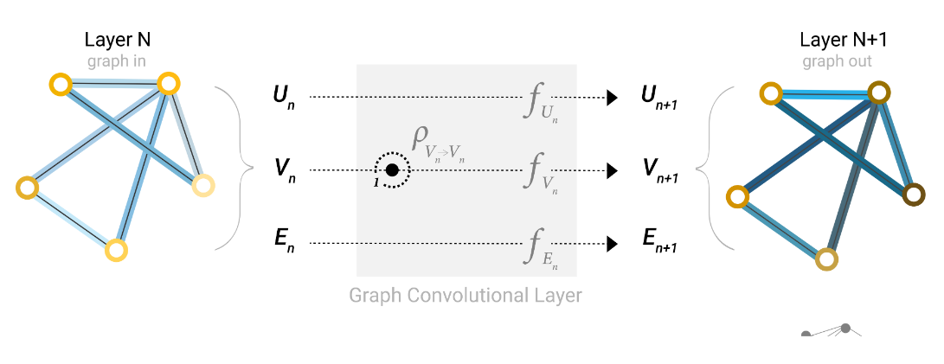
4. 信息传递
节点A + 节点A的邻居节点 = 节点A

Slide 21
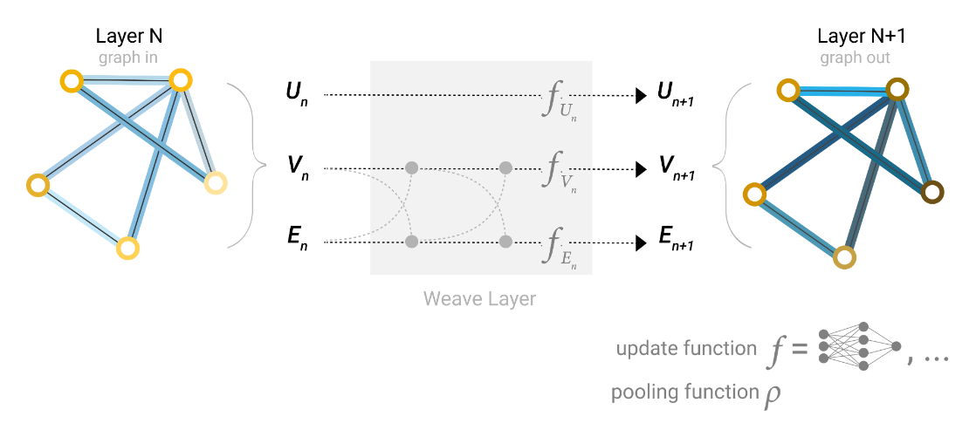
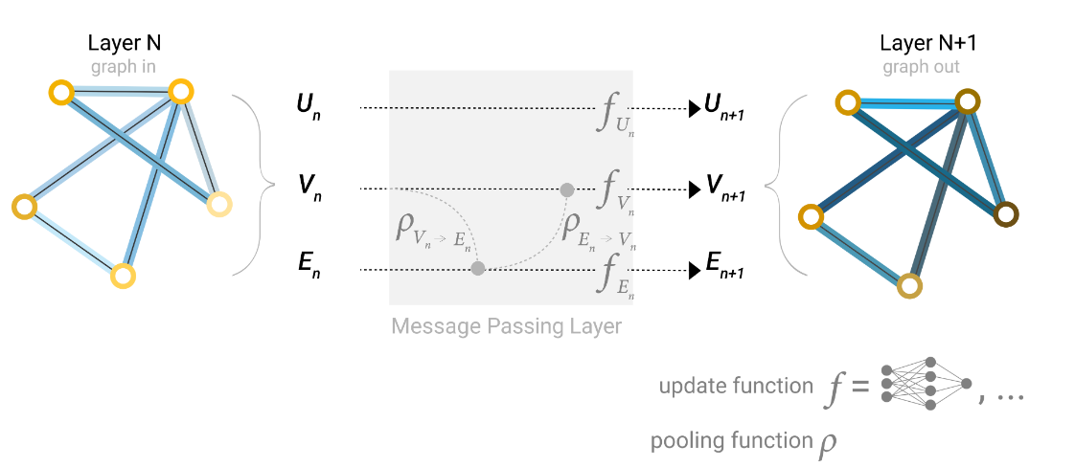
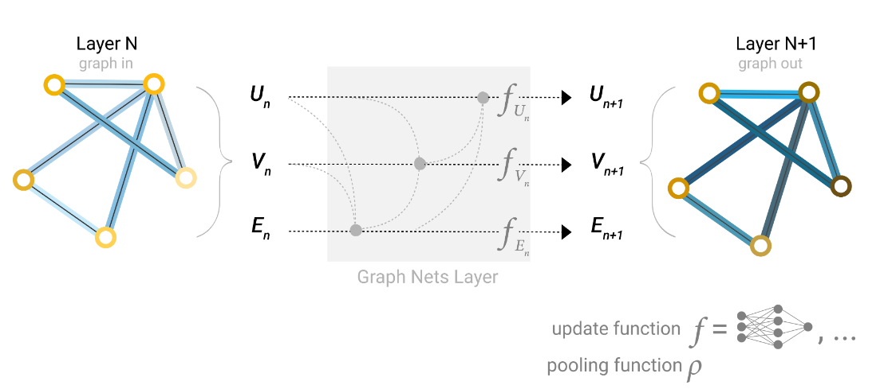
4. 更进一步

Slide 22
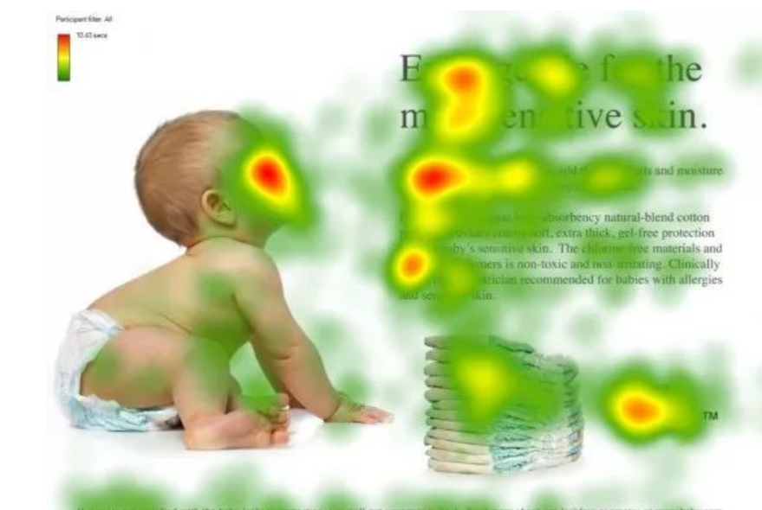
注意力机制
注意力机制的核心在于对给定信息进行权重分配,权重高的信息意味着需要系统进行重点加工
人类视觉注意力机制极大地提高了视觉信息处理的效率与准确性。

Slide 23
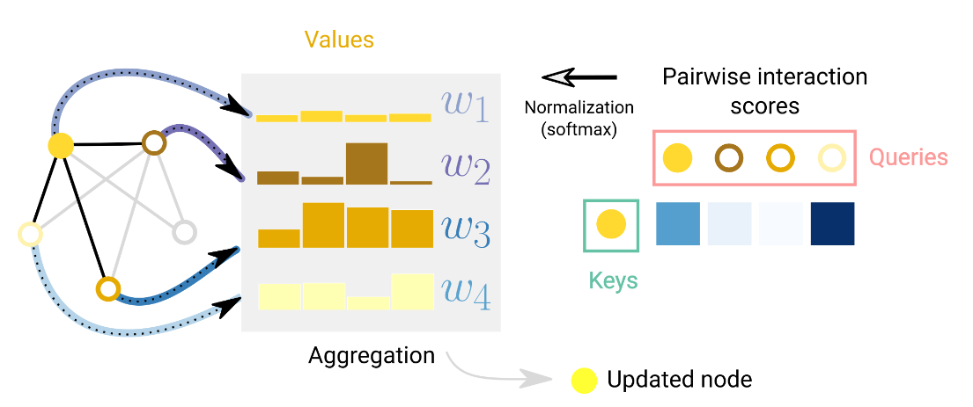
图注意力网络

Slide 24
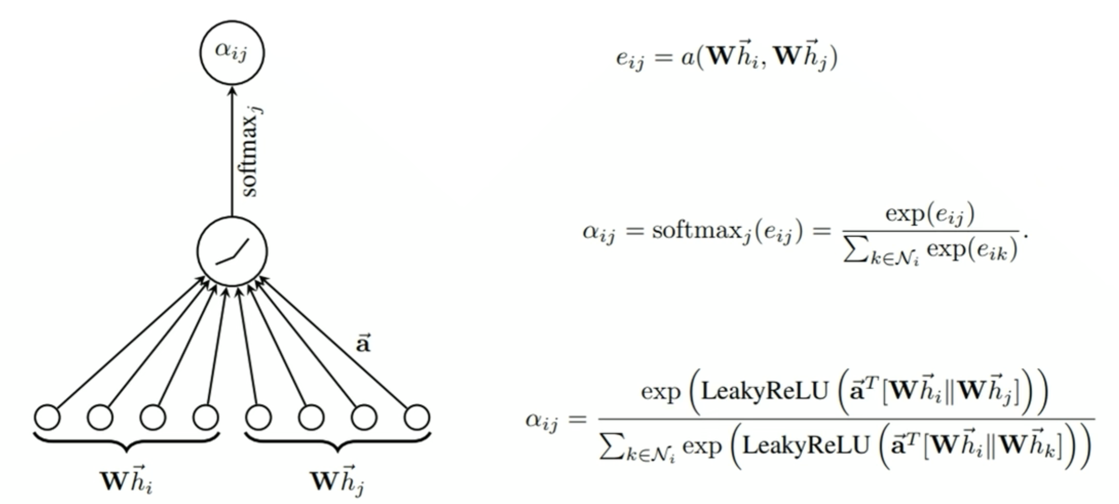
图注意力层
自动学习节点之间互相的影响度

Slide 25
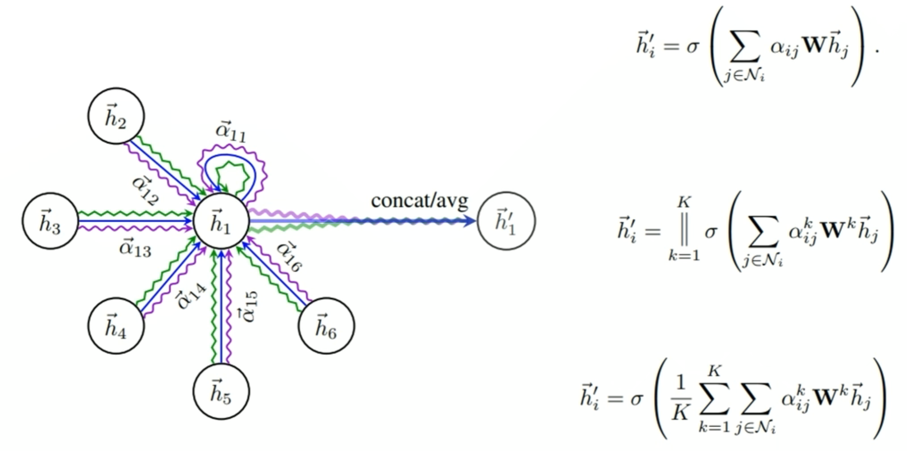
多头图注意力层

Slide 26
后续与不足
图卷积网络
图注意力网络 √
图自编码器
图生成网络
图时空网络

Slide 27
参考资料
A Gentle Introduction to Graph Neural Networks (distill.pub)
零基础多图详解图神经网络（GNN/GCN）【论文精读】_哔哩哔哩_bilibili
简单快速教你理解图注意力网络graph attention network_哔哩哔哩_bilibili
Deep Graph Library (dgl.ai)

